Slide 1
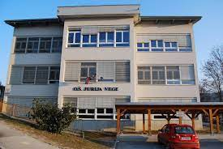
NEVARNOSTI OB REKONSTRUKCIJI ŠOLE
Kako ravnamo?
November, 2021

Slide 2
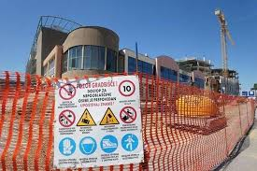
Varnostne ograje in mreže
Vse ograje v okolici šole so postavljene z namenom, da nas varujejo pred nevarnostjo.
Zato ne bodi radoveden, kaj se skriva za njimi.
Ne plezaj preko njih in se ne zadržuj ob njih.

Slide 3
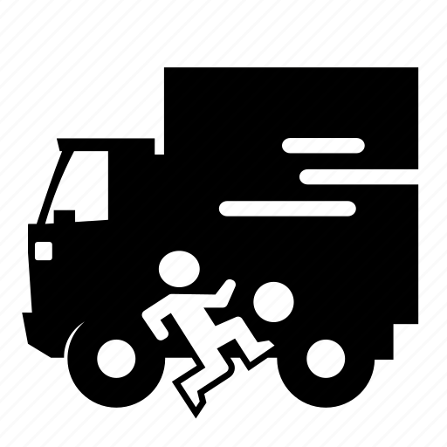
Delovni stroji in težka gradbena mehanizacija
Zadrževanje v bližini strojev je strogo prepovedano !
Delavci na teh strojih so osredotočeni na delo, ki ga morajo opraviti in ne na učence, ki se radovedno gibajo okoli njih.
Prav tako ne slišijo kričanja otrok, saj delajo v hrupnih razmerah.

Slide 4
Varna pot v šolo
V šolo prihajaj po pločniku, kjer ne tečeš in se ne prerivaš. S pločnika ne stopaj, če se pred tem ne prepričaš, da je varno.
Kjer je pločnik ozek, hodite drug za drugim.
Cesto prečkaj le na prehodu za pešce ali na vidnem delu ceste, ko se prepričaš, da te je voznik opazil.
V temi in slabi vidljivosti poskrbi, da boš bolje opazen. Uporabljaj odsevne trakove ali svetilko.

Slide 5
Slušalke in telefon
Med hojo ne uporabljaj telefona ali slušalk. Raje opazuj promet!
https://www.youtube.com/watch?app=desktop&v=tcT219LBUUs

Slide 6
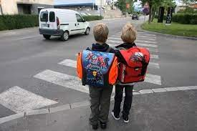
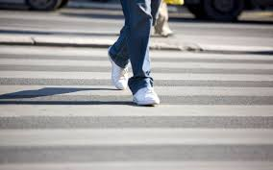
Hoja je zdrava
Učenci, ki to zmorete, zlasti od 4. razreda dalje lahko od centra Moravč do šole pridete peš. Ni potrebno, da vas starši pripeljejo do šole.
Gneča osebnih vozil v okolici šole predstavlja še dodatno nevarnost za udeležence prometa.

Slide 7
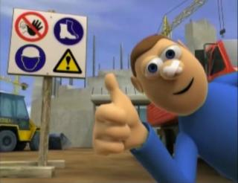
Posnetek
Na tej povezavi si lahko ogledate posnetek o delu na gradbišču.

